Slide 1
VYLUČOVANIE MOČOVÁ SÚSTAVA STAVOVCOV

Slide 2
Vylučovanie – sústavy:
Močová sústava
Dýchacia sústava
koža
_____
Tráviaca sústava
_____
pot
s_ _ _ _ _a

Slide 3
Funkcia vylučovania:
FUNKCIE:
Odstraňovanie odpadových a prebytočných látok
udržiavanie stálosti vnútorného prostredia
hospodárenie s vodou

Slide 4
Močovú sústavu stavovcov tvoria:

Slide 5
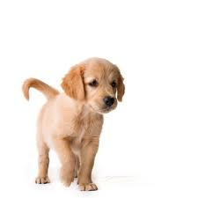
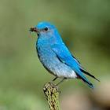
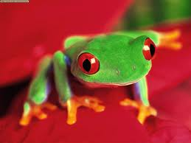
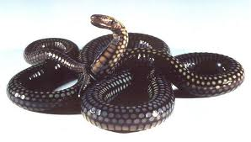
OBLIČKY
MOČOVODY
KLOAKA
MOČOVÝ MECHÚR
MOČOVÁ RÚRA

Slide 6
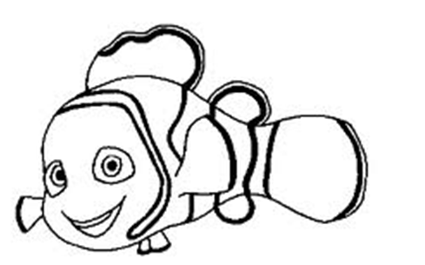
RYBY+OBOJŽIVELNÍKY
majú NEPRAVÉ obličky
majú pásikovitý tvar

Slide 7
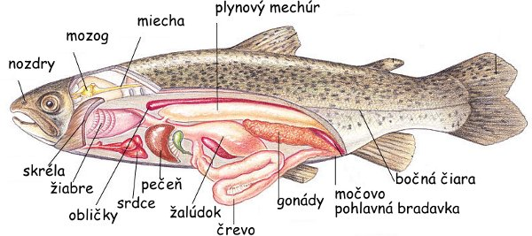

Slide 8
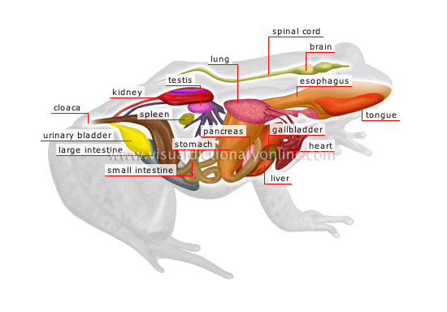
NEPRAVÉ obličky
-ústia do kloaky

Slide 9
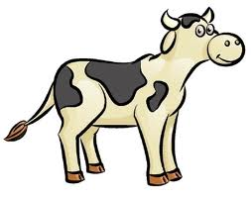
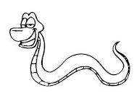

PLAZY, VTÁKY, CICAVCE
majú pravé obličky
močovody
u plazov a vtákov ústia do kloaky
u cicavcov ústia do močového mechúra

Slide 10
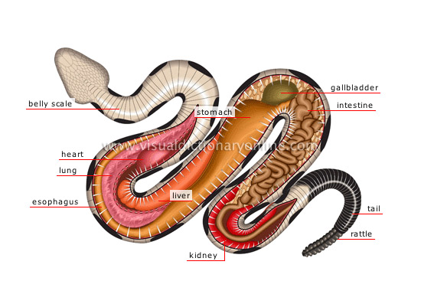
obličky

Slide 11
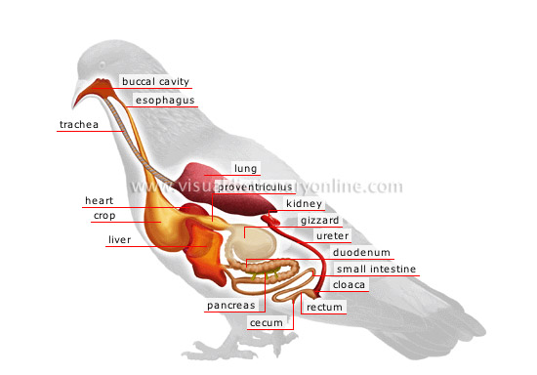
obličky

Slide 12
obličky
močovody
močový mechúr
močová rúra

Slide 13
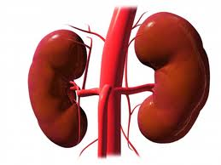
OBLIČKY
v obličkách sa filtruje krv
sú tu obličkové telieska

Slide 14
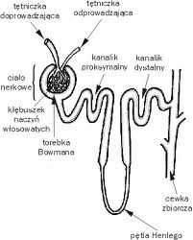
Obličkové kanáliky
Tu sa tvorí moč ☺

Slide 15
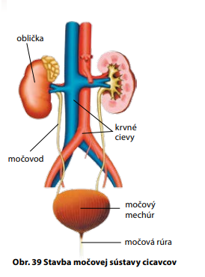

Slide 16
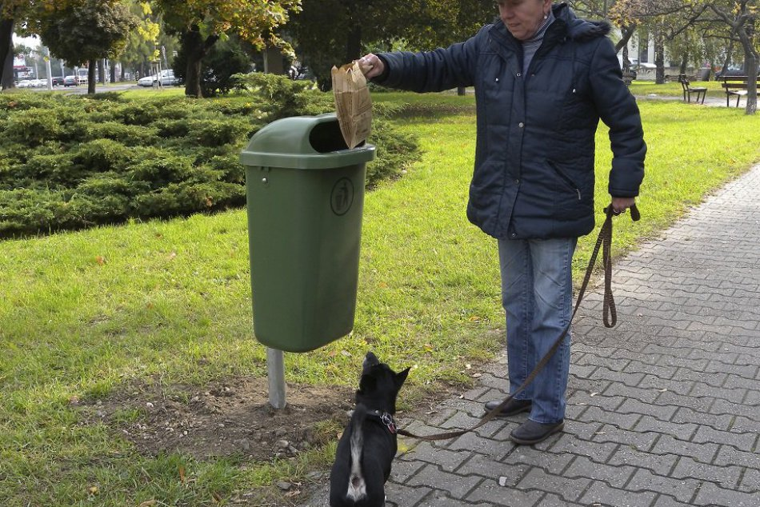
Koše pre psíčkárov

Slide 17
